Slide 1

Institut Sunsi Móra
Batxillerat STEM

Slide 2

Notes:
STEM va neixer als eu als anys 90 com a resposta a un interés decreixent per part dels estudiants per les carreres de l’ambit cientific tecnologic, enginyeria imatematic. En un context en que la societat cada cop mes cop demanava mes gent formada en aquests ambits,
2

Slide 3
PER QUÈ STEM?
«Learning by challenge» -suposa un desafiament per l'alumnat i els capacita per adquirir habilitats i coneixements per mitjà de reptes reals
Batxillerat competencial
Aprenentatge basat en problemes (ABP) motiva l’alumnat a resoldre problemes utilitzant estratègies diverses i iniciativa pròpia
Treball efectiu en equip per tal d’aplicar l’aprenentatge a escenaris de la vida real
Aposta per habilitats comunicatives necessàries tant en estudis superiors com al llarg de la vida professional

Slide 4
STEM AL SUNSI MÓRA
Com treballem STEM?
TREBALL INTEGRAT PER ÀMBITS – XMAT
MATEMÀTIQUES – FÍSICA - TECNOLOGIA

Slide 5
ALUMNAT STEM
Notes:
Alumnat amb mes ganes i mes capacidtat per a estudiar ciencies, alumnat que en el transcurs de l ESO ha mostrat curiosidtat i aptituds en el camp científic o tecnologic alumnat amb la voluntat de donar el maxim d’ells mateixos. Alumnat amb ganes d aprofitar aquesta adaptacio curricular.
5

Slide 6
“…El objetivo principal de la creación de centros de tipología STEM sería atraer estudiantes fuertemente motivados por la tecnología, las ciencias y las matemáticas, producir bachilleres con altos niveles de conocimientos y orientación científico-técnica y evitar la pérdida de vocaciones que se produce por las limitaciones estructurales del sistema ordinario en cuanto a detectar, estimular y apoyar de manera óptima a los estudiantes más prometedores en STEM. Dicho de otro modo, el objetivo principal sería detectar y desarrollar un potencial de excelencia que difícilmente puede ser satisfecho en entornos educativos ordinarios (justo como el deporte de alto nivel)”.
Ferran Ruiz Tarragó
(Expresident del Consell Escolar de Catalunya)
Notes:
Existeixen centres educatius que tenen como a objetiu fonamental la preparació d´esportistes o artistaes de alt nivell. Son centres finançats per l administracio educativa. Aquests centres están especialitzts i fan compatible la formació integral de l alumnat amb la dedicació de molt temps i recursos a formar alumnat en diverses disciplines.
STEM representa una oportunitat per esdevenir un centre d’alt rendiment ceintífic i matemàtic
6

Slide 7
STEM a Europa

Slide 9

El paisatge que canvia
Notes:
Les professions del future canviaran, les necessitats de les empreses tambe ho faran de manera radical I les habilitats en disciplines STEM seran mes importants que mai.
9

Slide 10
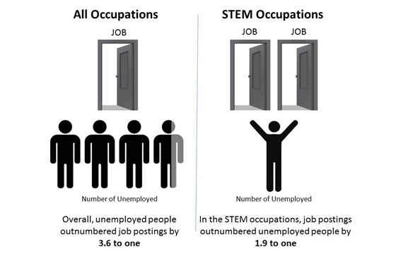
Oportunitats

Slide 11
Estructura del batxillerat STEM
Les assignatures del batxillerat STEM s'estructuren de la següent forma:
Assignatures comunes: aquestes assignatures proporcionen una formació general a l'alumnat.
Assignatures de modalitat: són assignatures per poder aprofundir en STEM.

Slide 12
Matèries comunes
Matèries comunes:

Slide 13
OPTATIVES BATXILLERAT STEM

Slide 14
Terminis
Confirmació de plaça: 4 de maig
Per presentar la sol·licitud: del 16 al 24 de maig

